Slide 1

«Книга времен»
Муниципальное бюджетное дошкольное образовательное учреждение детский сад № 9 «Рябинка»
дидактическая игра для детей дошкольного возраста
Автор: Соколова Лариса Юрьевна
воспитатель

Slide 2
Актуальность –
Пособие «Книга времен» имеет развивающее, обучающее и воспитывающее значения. Его можно использовать в таких образовательных областях как познавательное, речевое и социально-коммуникативное развитие для разных возрастных категорий детей. Пособие предназначено для детей дошкольного возраста, педагогов и родителей.

Slide 3
Цель: Способствовать формированию временных понятий у детей дошкольного возраста.
Задачи:
1. Закреплять знания детей о временах года и их признаках, обогащать знания о сезонных изменениях в природе.
2. Расширять и закреплять знания у детей о частях суток.
3. Формировать у детей старшего дошкольного возраста понятия время, как единицы измерения мирового времени.
4. Обогащать словарный запас и речевую активность детей.
5. Формировать воображение, логическое мышление, мелкую моторику рук.
6. Осваивать пространственные отношения от себя и от других объектов: выше-ниже, вверху-внизу, справа-слева.
7. Воспитывать эмоциональные, эстетически ценные способы общения, бережное отношение к природе.

Slide 4
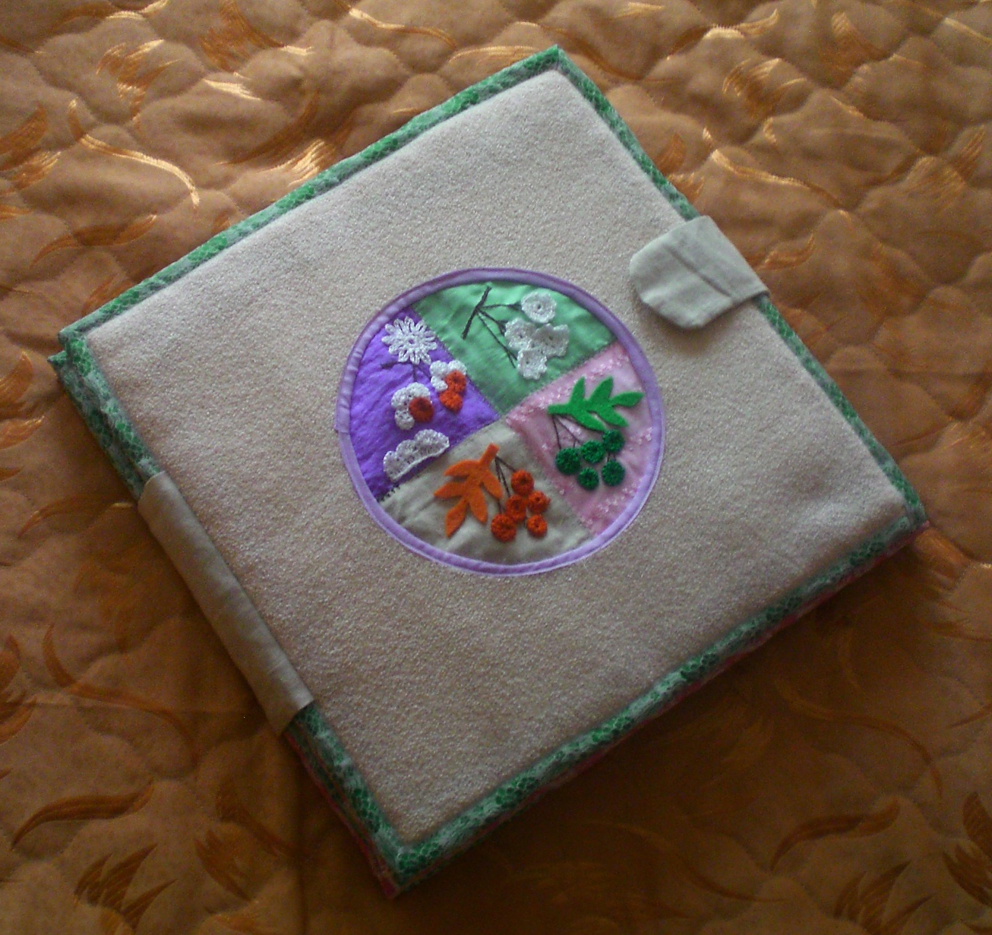
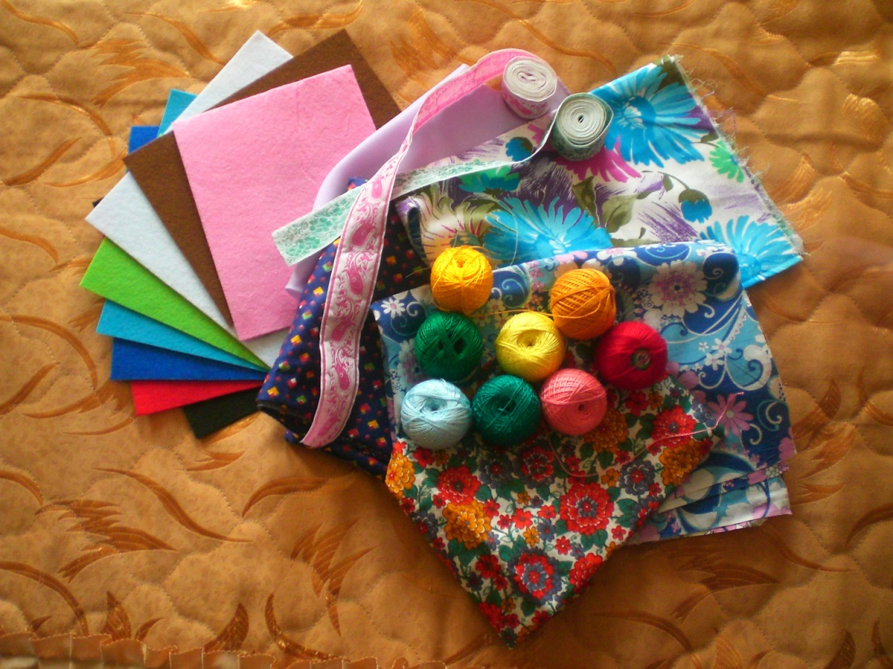
«Книга времен»

Slide 5
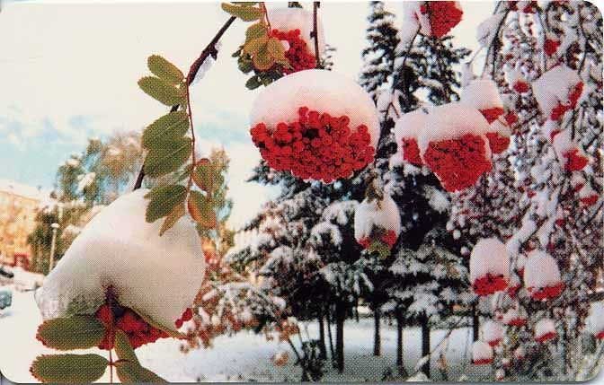
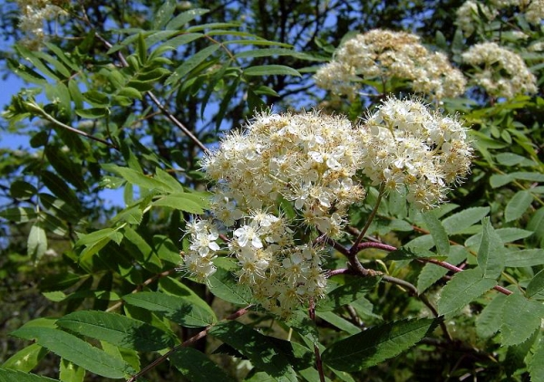
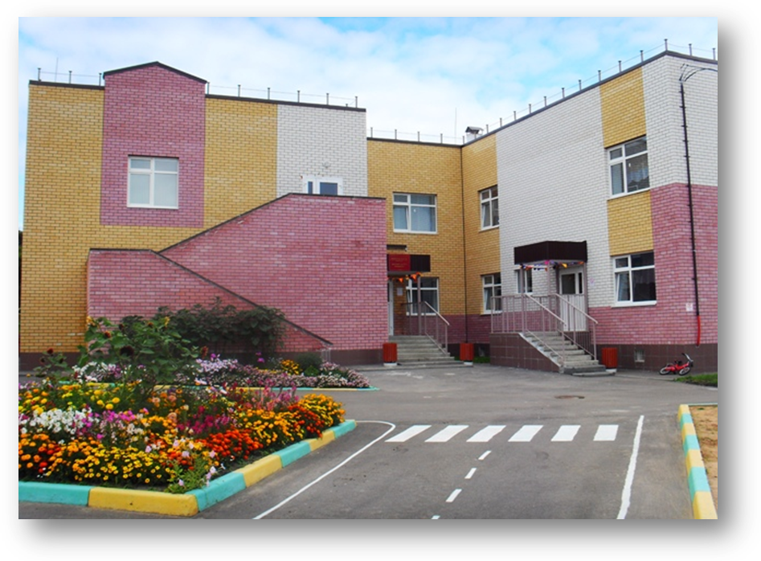
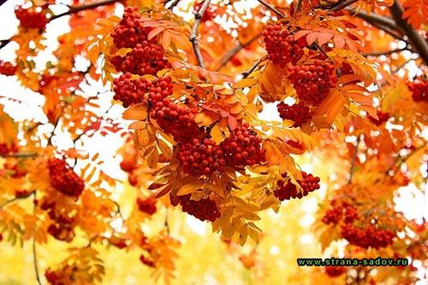
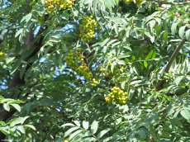

Slide 6
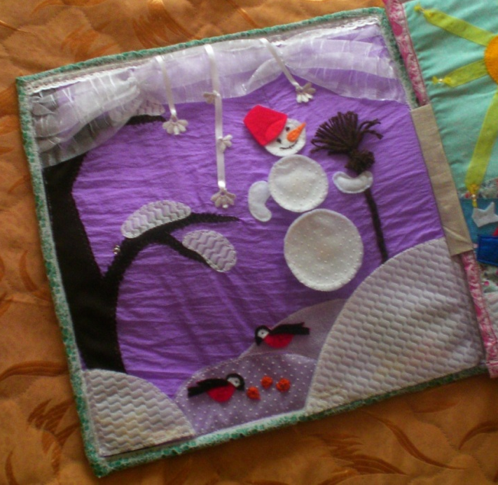
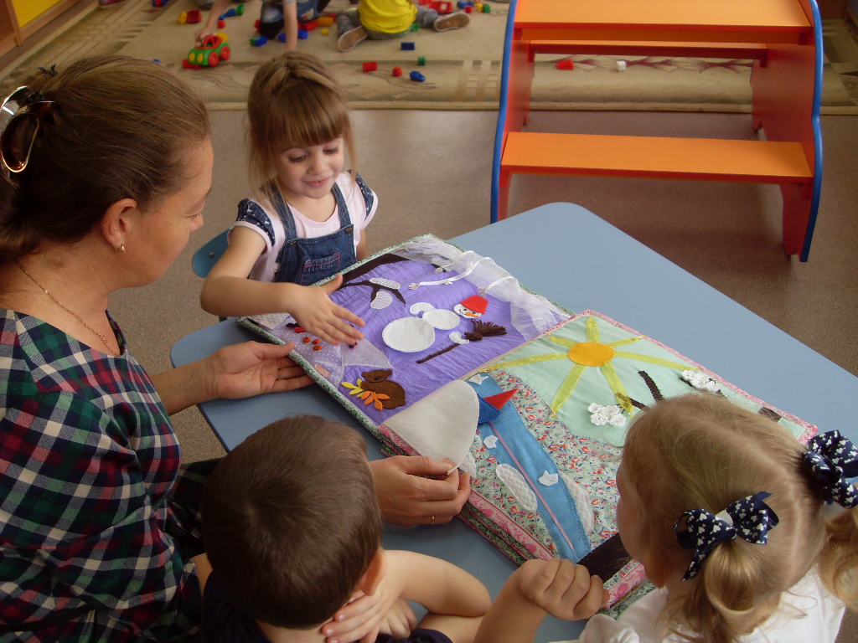
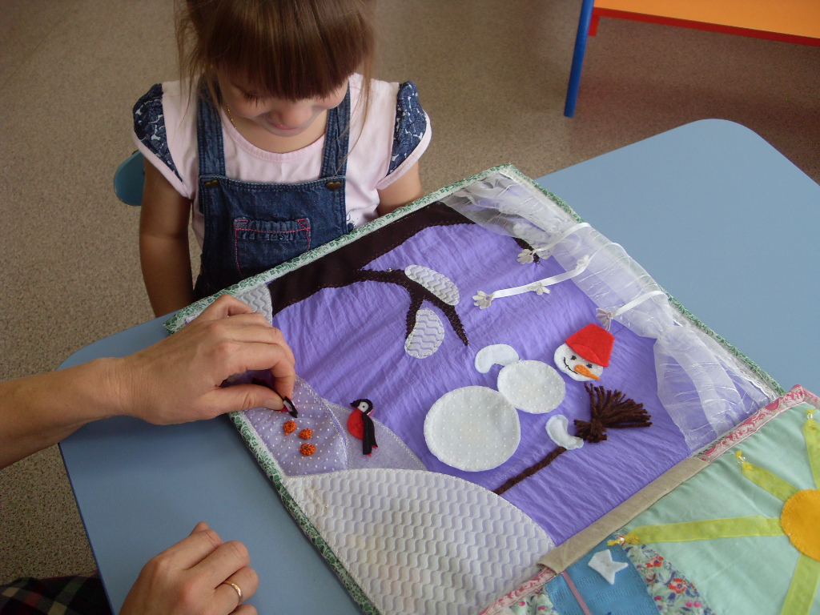
Время года
ЗИМА
Примерные дидактические игры
по теме «Зима»:
«Назови приметы зимы», Когда это бывает», «Одень куклу Машу на прогулку», «Что изменилось?», «Продолжи предложение»,
«Слепи снеговика», «Где птичка?», «Низко-высоко», «Большой, средний, маленький», «Низко-высоко»

Slide 7
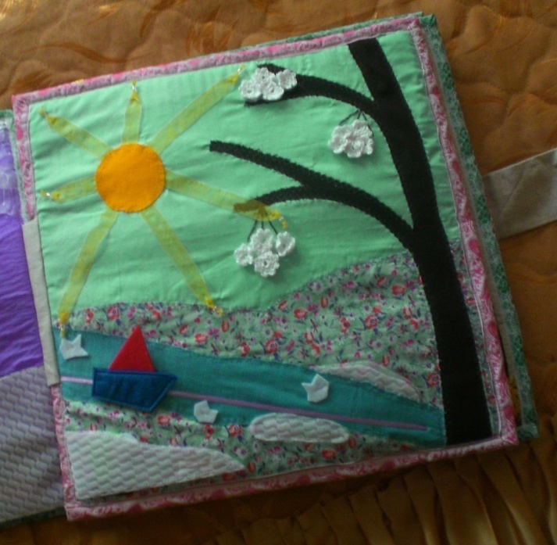
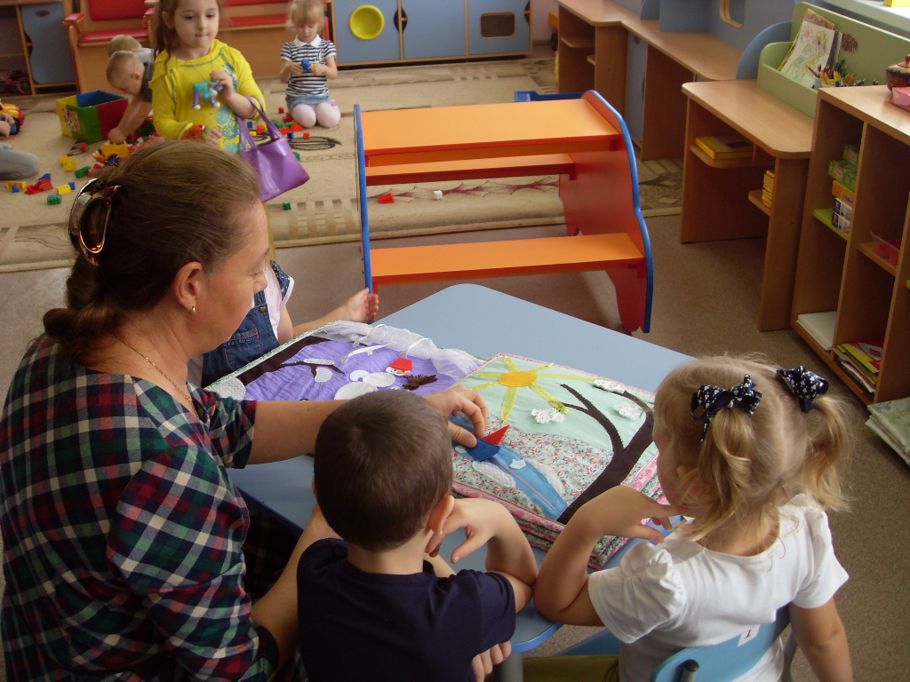
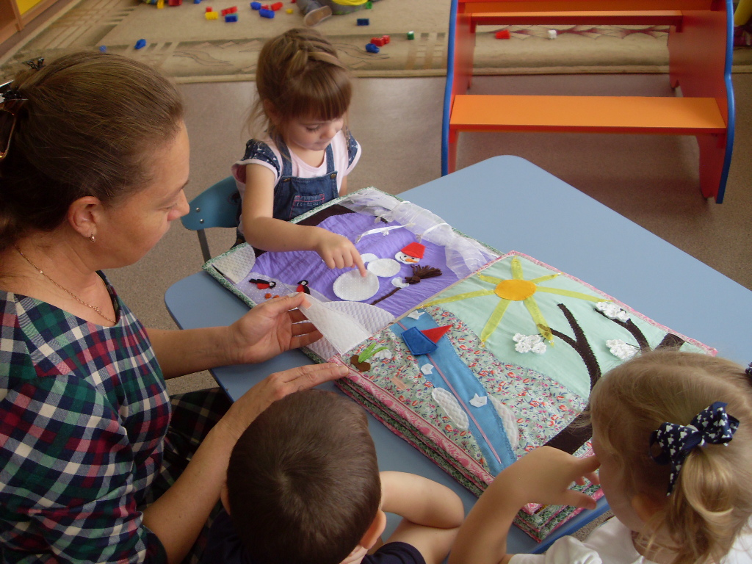
Время года ВЕСНА
Примерные дидактические игры
по теме «Весна»:
«Назови приметы весны», «Когда это бывает», «Что изменилось?», «Продолжи предложение», «Какое солнышко?», «Одень куклу Машу на прогулку», «А что потом?»

Slide 8
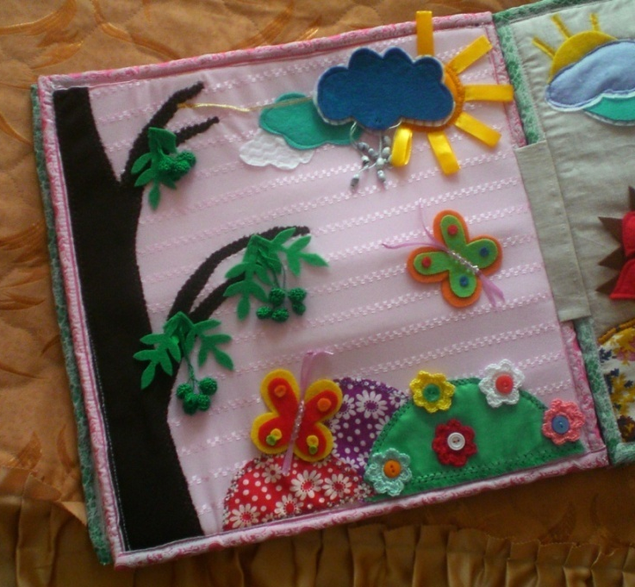
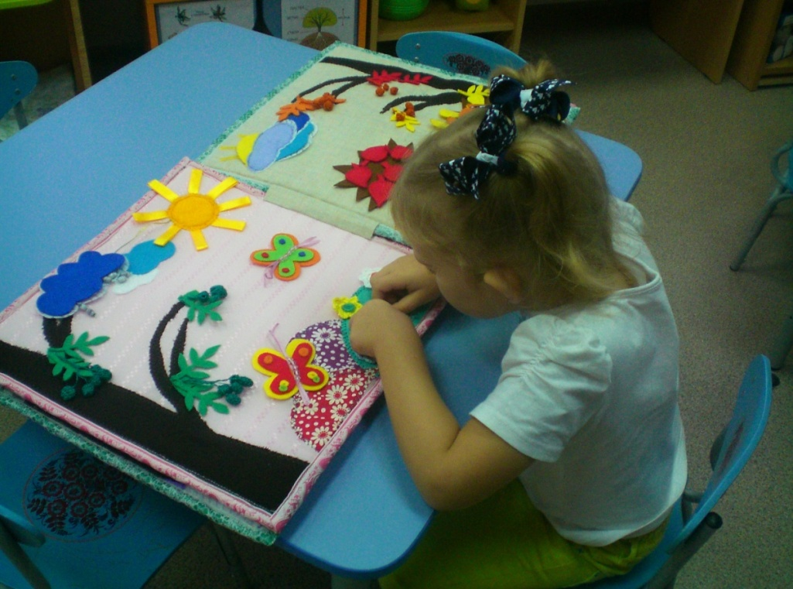
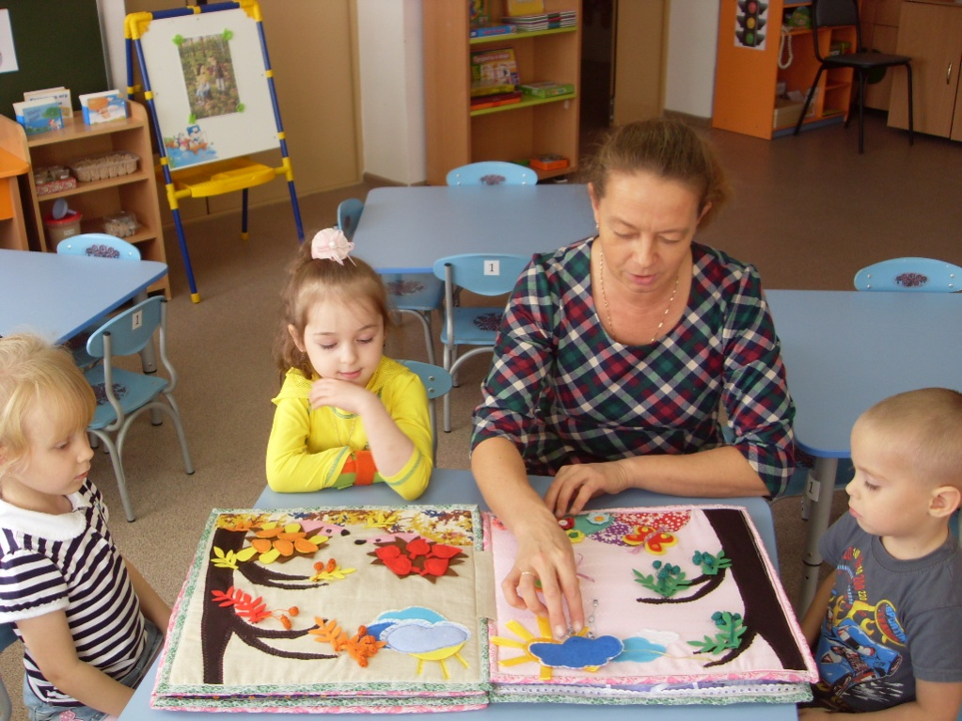
Время года ЛЕТО
Примерные дидактические игры
по теме «Лето»:
«Назови приметы лета», «Что изменилось?», «Когда это бывает?», «Продолжи предложение», «Одень куклу Машу на прогулку», «А что потом?», «Где что растет?»,
«Низко-высоко», «Какое солнышко?», «Подбери по цвету»

Slide 9
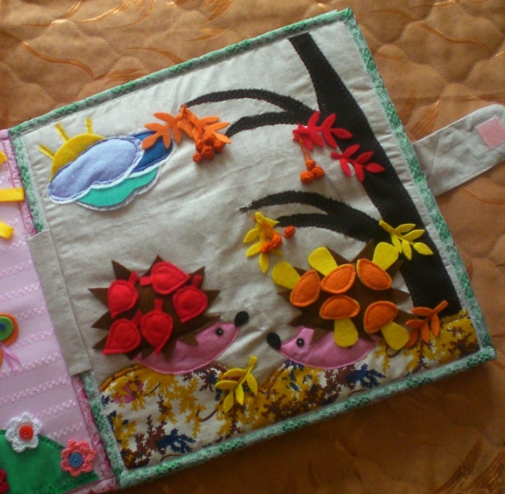
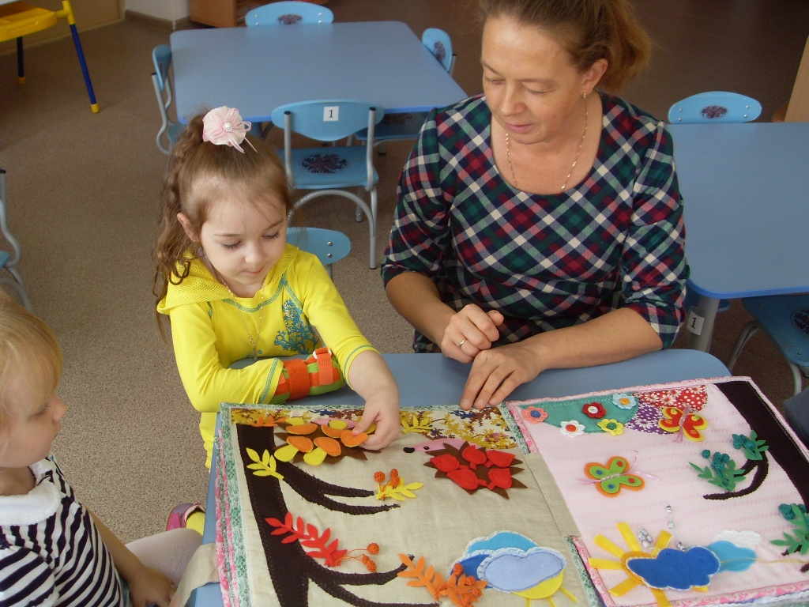
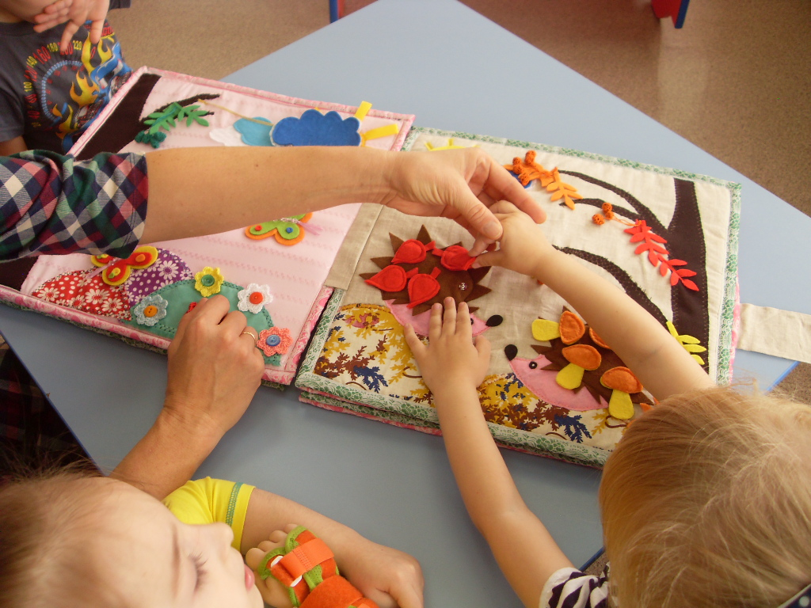
Время года ОСЕНЬ
Примерные дидактические игры
по теме «Осень»:
«Назови приметы осени», «Когда это бывает?», «Что изменилось?», «Одень куклу Машу на прогулку», «Какое солнышко?», «Посчитай грибочки», «Посчитай листочки», «Подбери по цвету», «Высоко-низко», «Продолжи предложение»

Slide 10
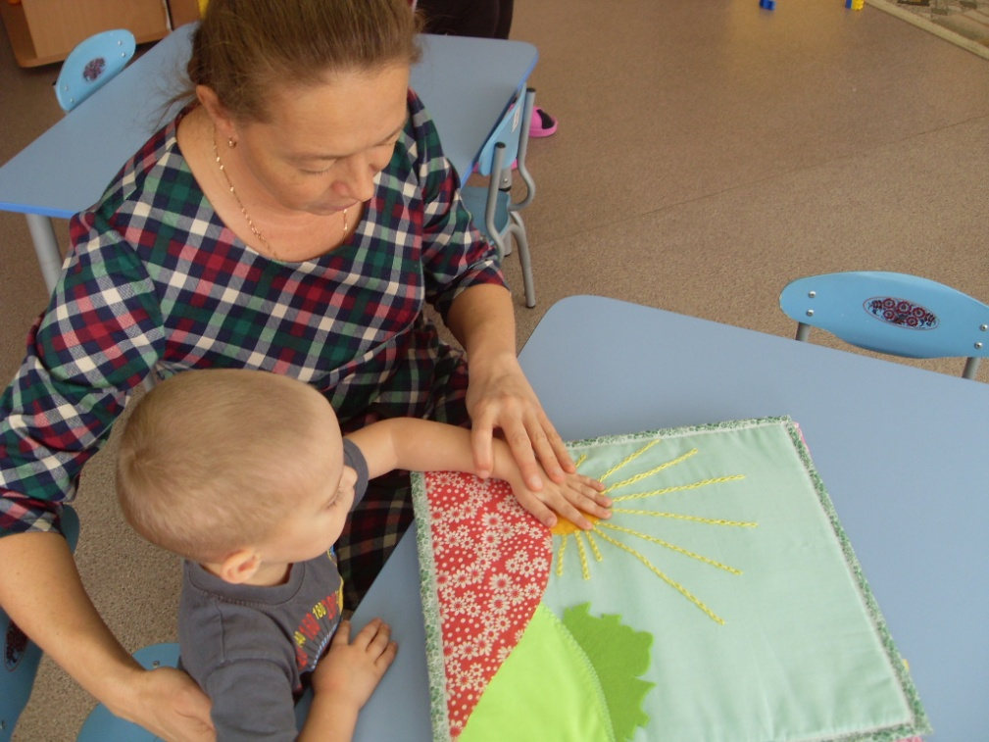
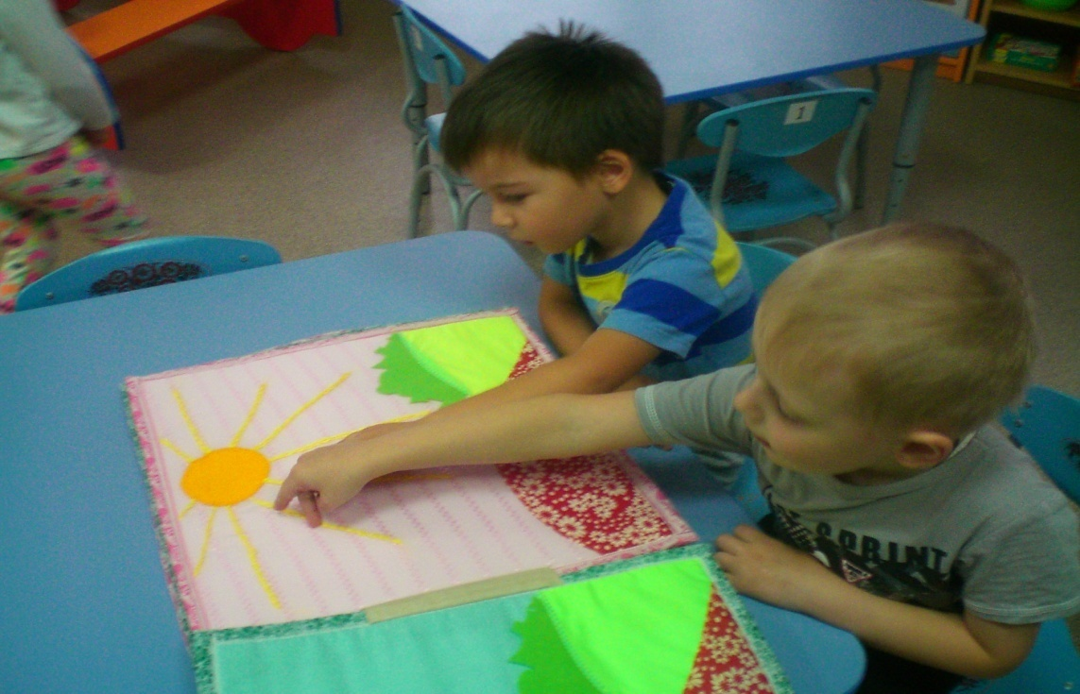
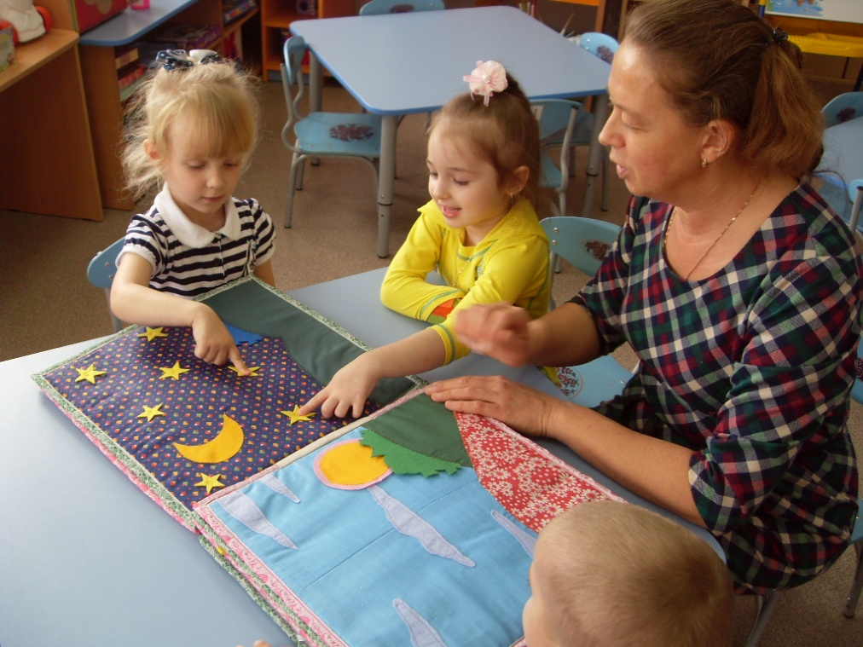
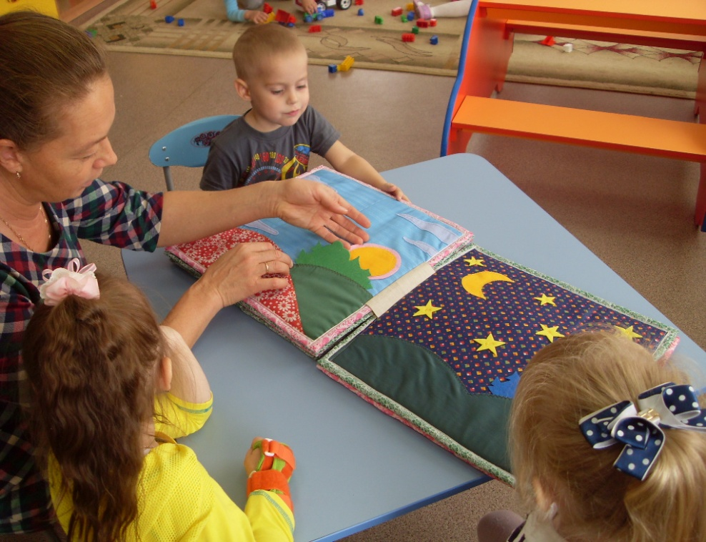
ВРЕМЕНА СУТОК

Slide 11
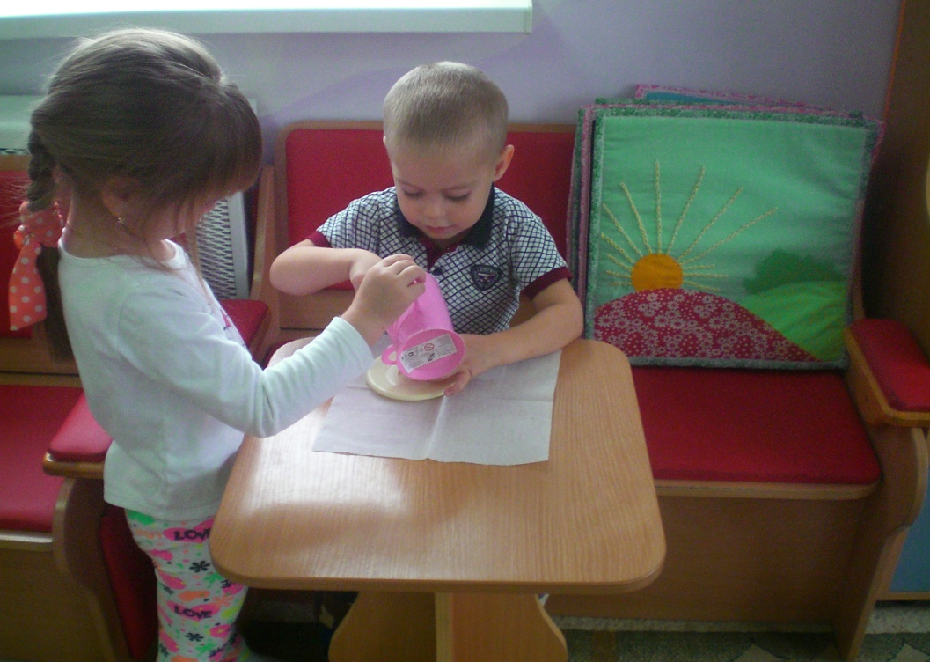
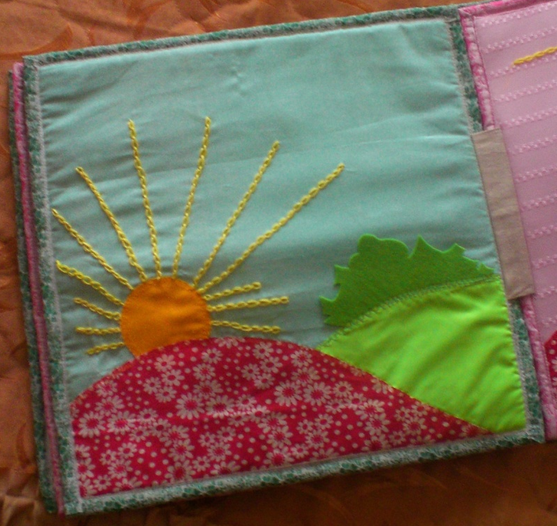
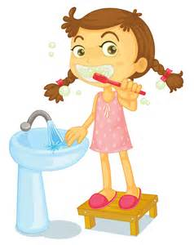
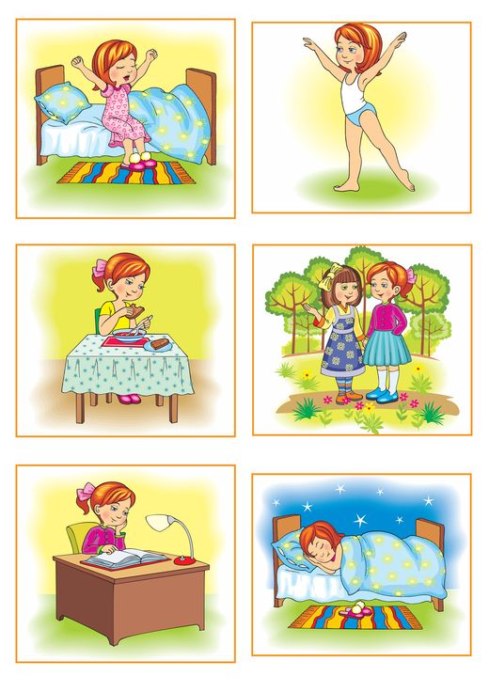

УТРО

Slide 12
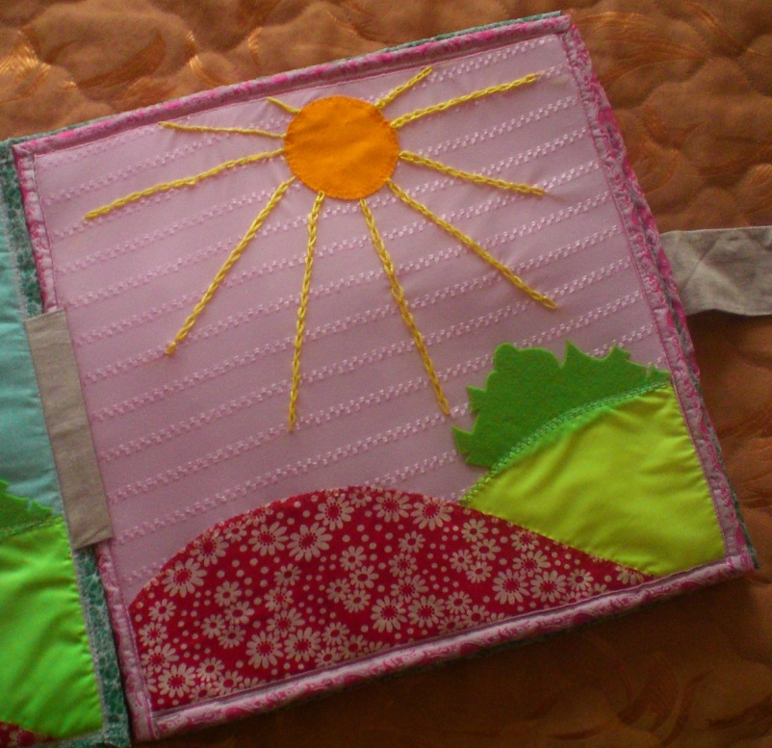
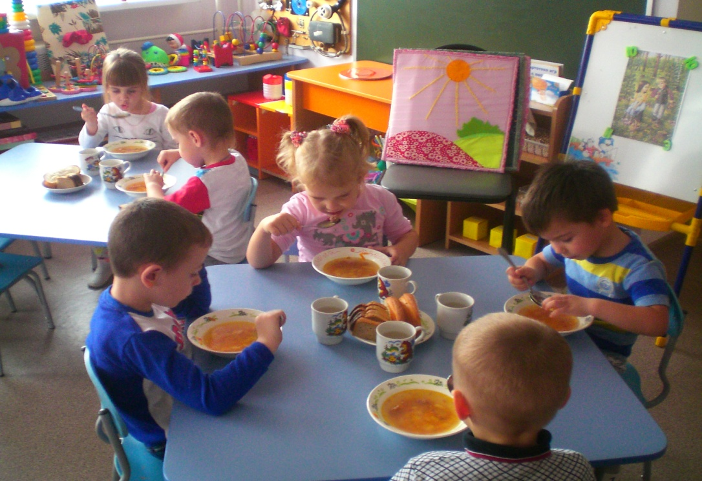

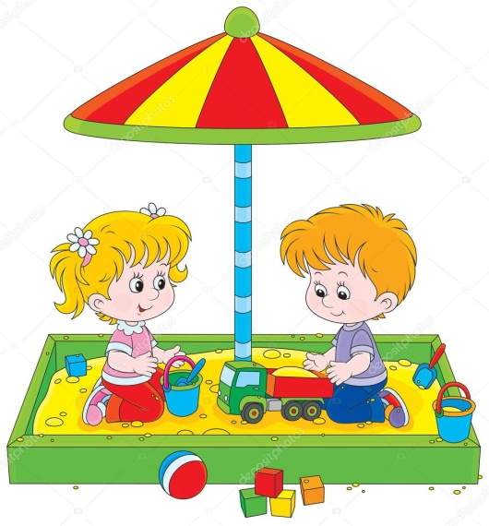
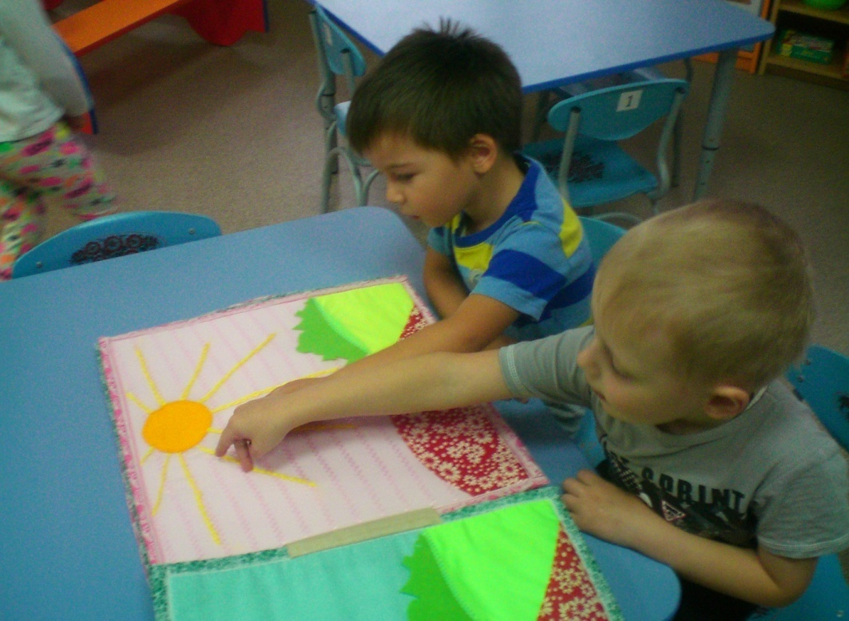
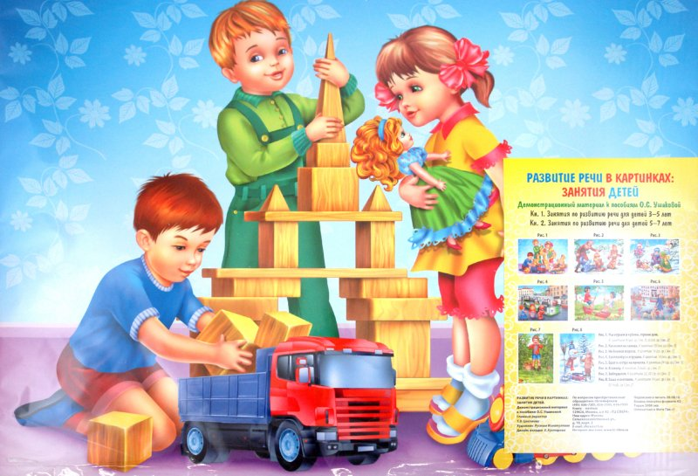
ДЕНЬ

Slide 13
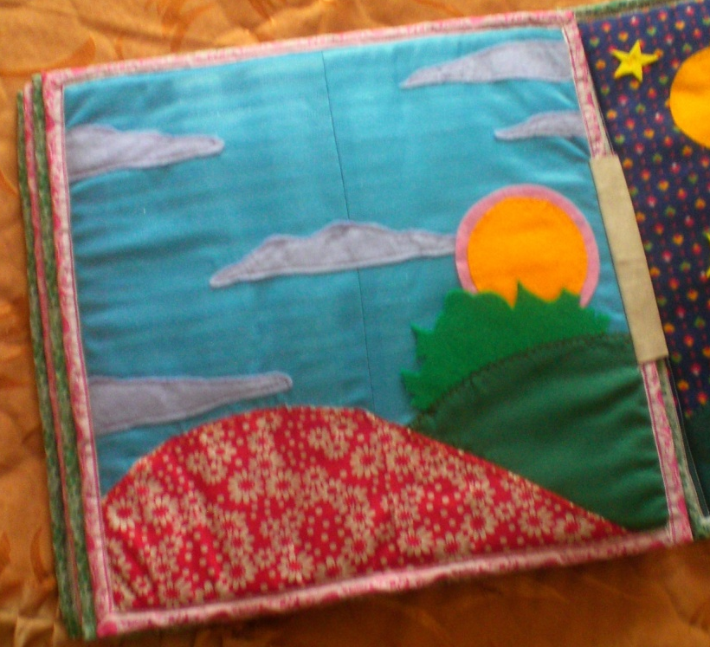
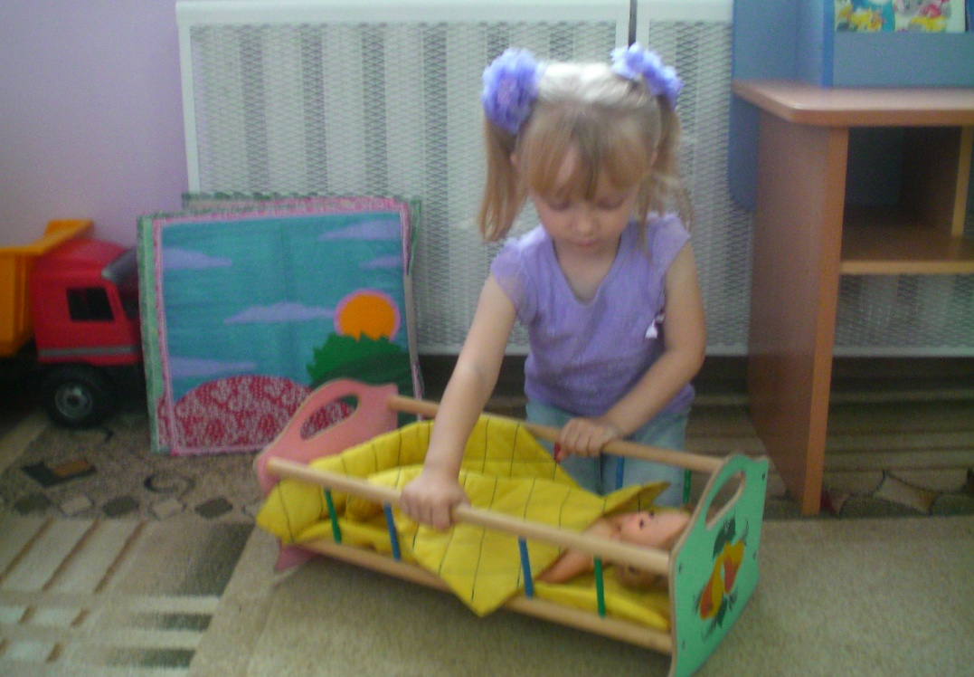

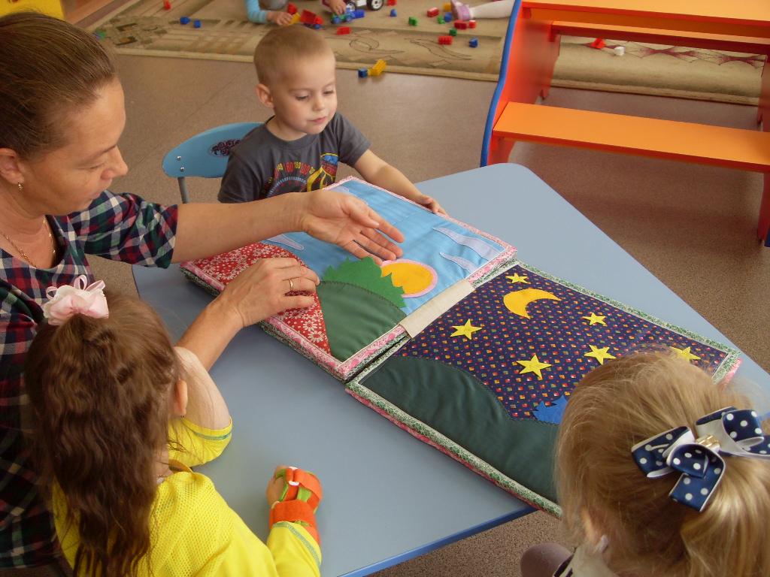
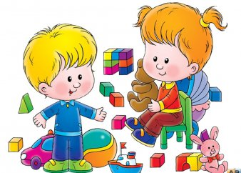
ВЕЧЕР

Slide 14
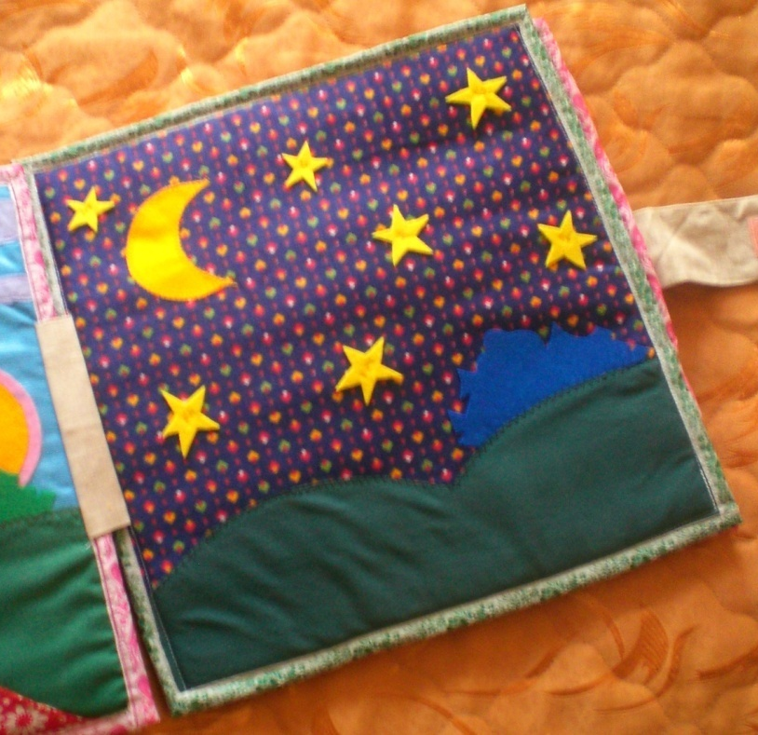
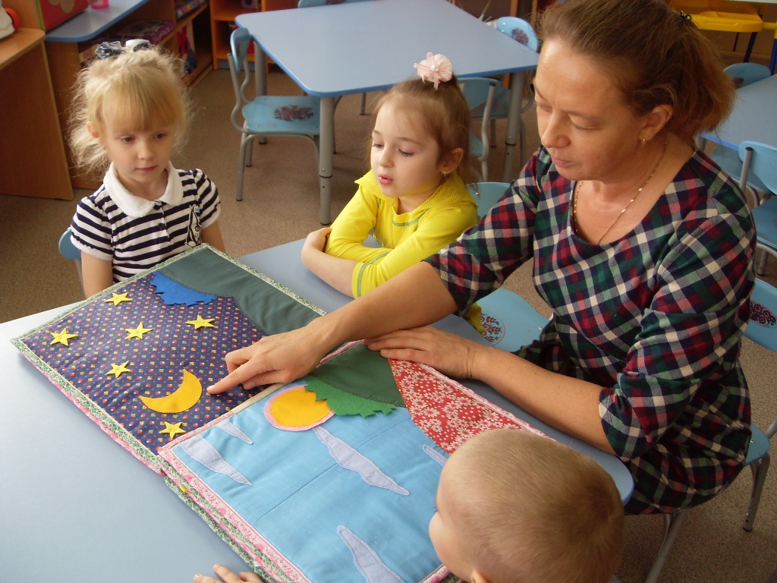
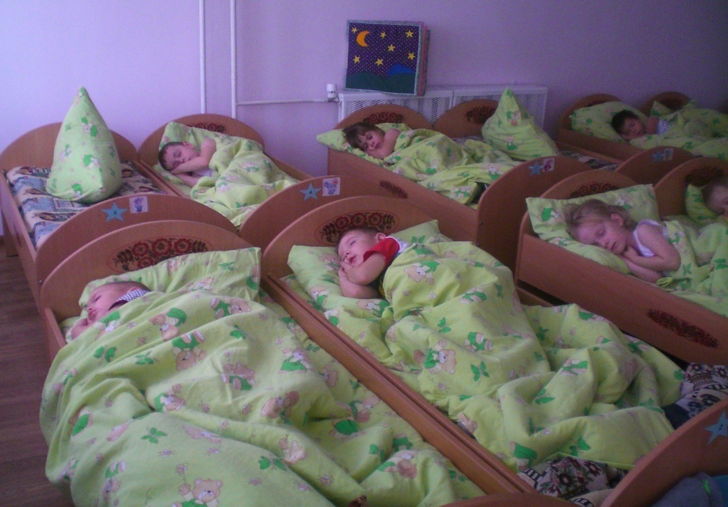
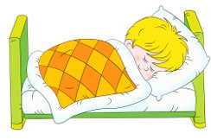
НОЧЬ
Баю-баюшки-баю,
Не ложися на краю:
Придет серенький волчок,
Тебя схватит за бочок
И утащит во лесок,
Под ракитовый кусток;
Там птички поют,
Тебе спать не дадут.

Slide 15
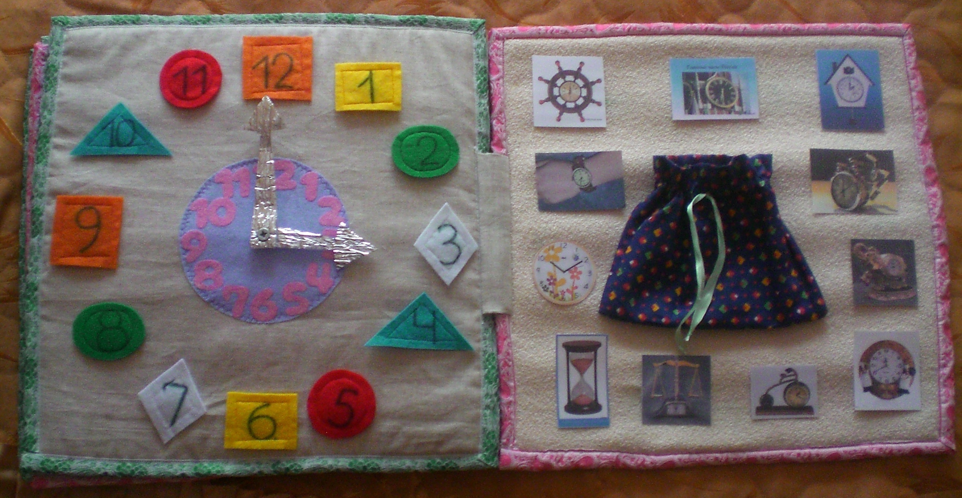
Знакомство с часами

Slide 16
Примерные дидактические и сюжетно – ролевые игры
по дидактическому пособию «Книга времен»:
«Времена года»
«Назови приметы зимы»
«Назови приметы весны»
«Назови приметы лета»
«Назови приметы осени»
«Когда это бывает?»
«Одень куклу Машу на прогулку»
«Что изменилось?»
«Назови одним словом»
«Какое солнышко?»
«Посчитай грибочки»
«Посчитай листочки»
«Подбери по цвету»
«Назови геометрические фигуры»
«Большой, средний, маленький»
«Слепи снеговика»
«Продолжи предложение»
«Где птичка?»
«Наш день»
«А что потом?»
«Где что растет?»
«Близко – далеко»
«Низко – высоко»
«Семья»
«Детский сад»

Slide 17
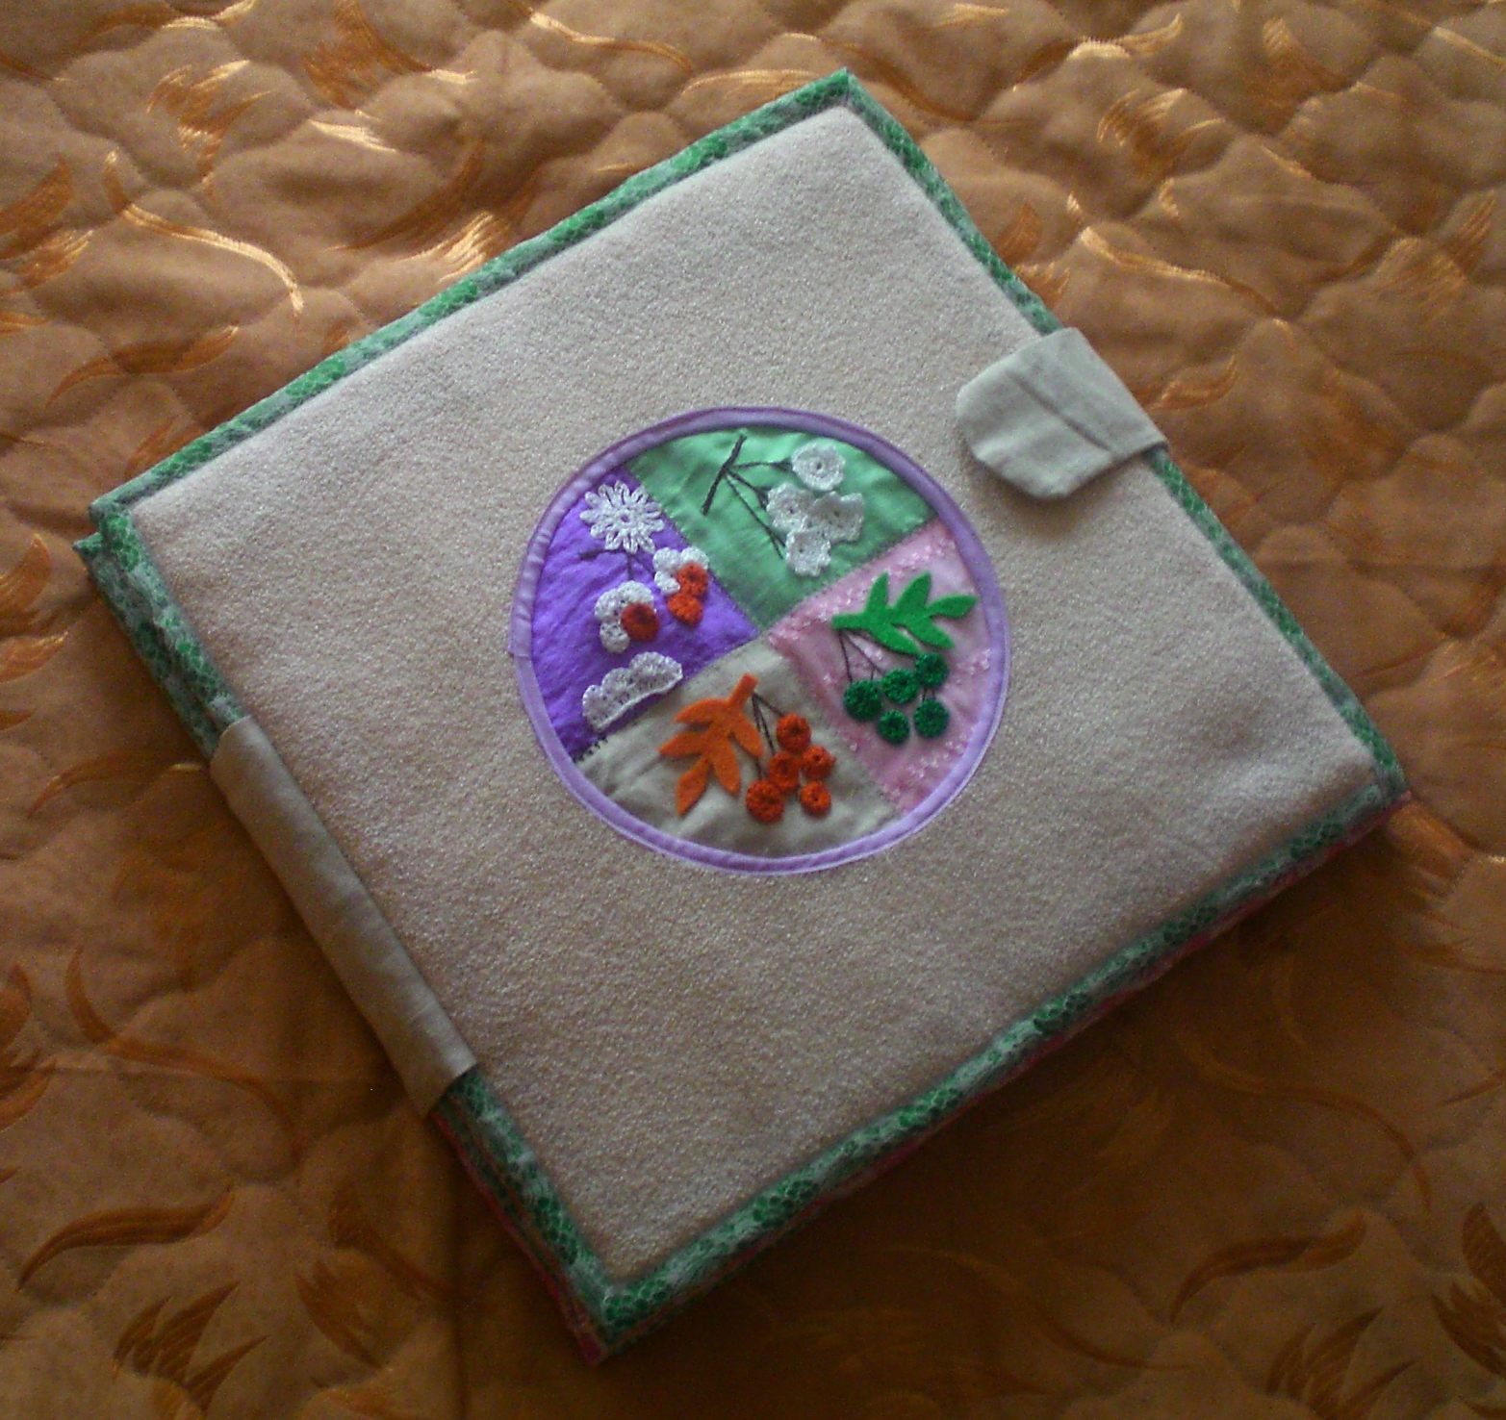

Slide 18
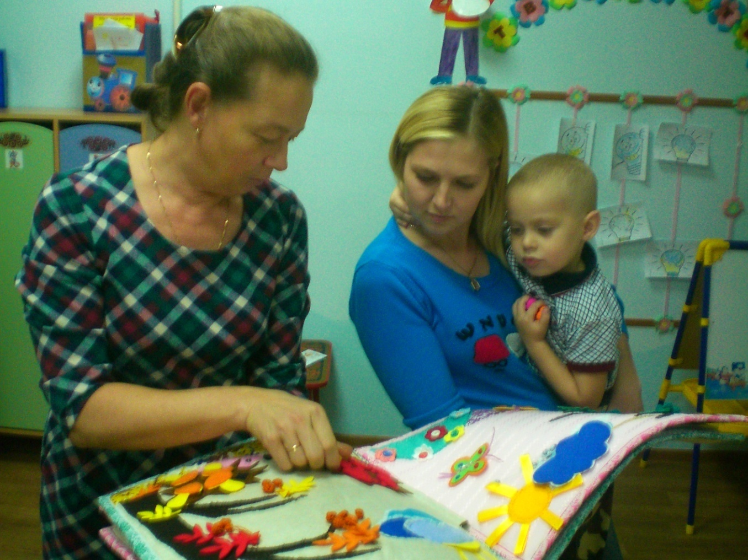
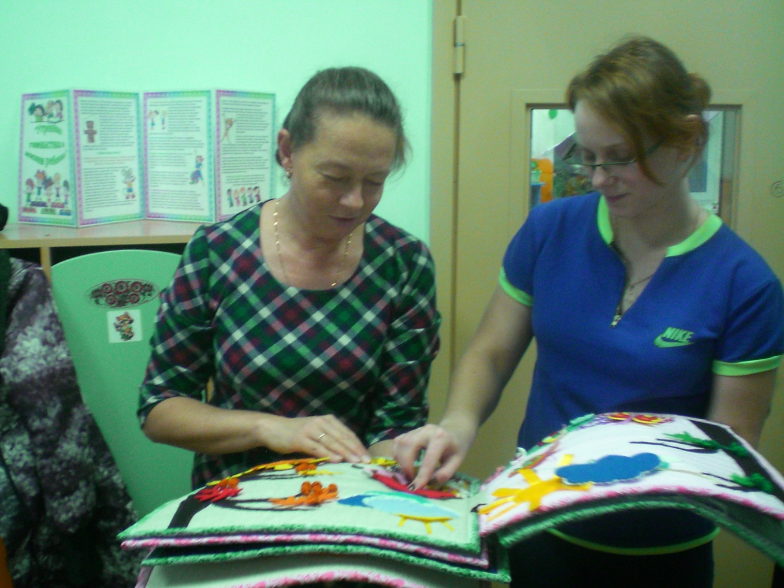
Работа с родителями

Slide 19
Спасибо за внимание!

